Slide 1
大阪府児童虐待防止医療ネットワーク事業
資料３
救急告示（二次・三次）医療機関の認定に係る、児童虐待早期発見のための体制整備について
令和元年 ９月
大阪府健康医療部保健医療室
地域保健課母子グループ

Slide 2
大阪府における地域医療機関での児童虐待早期発見のための体制の整備について
【必要性】
・児童虐待通告について、医師等個人負担を軽減し、組織として適切に判断するため、院内体制整備が必要
・院内体制を実効性あるものにするためにも、情報交換のための連絡会、研修会を通じた人材育成などの支援が必要。
【院内体制整備の推進】
～地域医療機関～
救急告示医療機関の認定条件に、「児童虐待に組織として対応するための院内体制整備」を要件化。
【院内体制の有効活用】 ～拠点病院～
・相談窓口：院内体制の運営上の疑問等に対応する窓口を設置し、医療機関として同じ立場で助言。
・連絡会：児童虐待対応担当者のMSW等を対象に、院内体制の有効活用に向け情報交換等を行う。
・研修会：医師等医療従事者を対象に児童虐待の医学的所見や、早期発見のための研修会を開催。
《拠点病院》
社会医療法人 愛仁会 高槻病院 電話（070)‐1288‐0422（専用）
地方独立行政法人大阪府立病院機構 大阪母子医療センター 母子保健調査室 電話（0725）‐56‐1220(代）
医療ネットワーク事業スケジュール
 | 項 目 | 2017年度 | 2018年度 | 2019年度 | 2020年度 以降
拠点 病院 | ・相談窓口 | 準備 | 本格的に相談対応開始
 | ・研修会（児童虐待の医学的所見等） 対象者：医師等医療従事者 | 2回開催 | 2回開催 | 2回開催
 | ・連絡会（院内体制構築のための情報交換等） 対象者：ＭＳＷ，看護師等 | ３回開催 | 12回開催 | 12回開催
 | ・ガイドライン（対応シート含む） | 作成・周知 | 運用・検証・改訂 | 運用
地域医療機関 | ・児童虐待対応院内体制整備（まずは救急告示医療機関から） ・人材育成 | 準備 | 救急告示新基準開始
検討

Slide 3
「医療機関における子ども虐待予防早期発見初期対応の視点」
「医療機関用対応シート」
ご活用ください
大阪府ホームページ 児童虐待防止医療ネットワーク事業のページからダウンロードできますhttp://www.pref.osaka.lg.jp/kenkozukuri/boshi/jidougyakutaibousint.html

Slide 4
大阪府の目標（2017年～2020年度）
二次救急医療機関と三次救急医療機関のうち、
児童虐待に対応する体制を整えている医療機関
①外部機関との連携窓口を明確にしている。
②児童虐待に関する委員会、または児童虐待
マニュアルが整備されている。
拠点病院の設置
○院内体制整備についての相談対応
○連携窓口担当者の連絡
○医療関係者への研修
2017年4月1日時点 | 2018年12月時点 | 2019年度 | 2020年度
二次・三次救急告示医療機関284件に アンケート発送、193件（67.9％）回答 体制整備あり：59カ所（20.8％） 窓口あり：77カ所（27.1％） 委員会あり：38カ所（19.7％） マニュアルあり：65カ所（33.7％） | 申請対象33件 全件に体制整備あり 新規3 更新30（北20・南10） 88カ所 39カ所 72カ所 ※全てあり37カ所 | 申請対象 更新160件＋ 新規 | 申請 対象 更新94件＋ 新規
目標100％
30年度申請で16件確認
30年度申請で3件確認
全ての三次と二次
救急医療機関
30年度申請で17件確認
Notes:
H29窓口無し→H30あり４
窓口不明→ あり5
新規 あり３
H29委員会不明→H30あり1
H29ﾏﾆｭｱﾙ無し→H30あり4
ﾏﾆｭｱﾙ不明→H30あり2
H30新規1
H３０申請時にH29調査時と同じ基準（窓＆委orマ）で体制整備が
確認できているものは15件、うち新たに確認できたものは2件（どちらもH29は未整備）

Slide 5
救急告示医療機関の認定要件について
児童虐待早期発見のための体制整備
■A・Bいずれも満たしていること
（BについてはB-1・B-2の2項目があり、最低、いずれか片方を満たして いる必要があります）
※虐待を受けている子どもが救急受診する可能性が高い、小児科・産婦人科・整形外科・外科・脳外科等の救急告示医療機関では、B-1・B-2の両方の作成が推奨 されます。
A 児童虐待に関する外部機関との連携窓口を設置
B-1 児童虐待に関する委員会の作成
B-2 児童虐待対応マニュアルの作成
■申請書提出時において、整備予定の場合は、備考欄に目途を記載のこと
救急告⽰医療機関認定マニュアルより抜粋

Slide 6
必要とされる内容
■A 児童虐待に関する外部機関との連絡窓口を設置
平日時間内、平日時間外、日・祝日等の全ての時間帯で窓口が設置されていること。
■B-1 児童虐待に関する委員会の作成
設置要綱・委員名簿・体制組織図の３点が具体的かつ適切であると確認できること。
■B-2 児童虐待対応マニュアルの作成
次の5点全てが具体的かつ適切であると確認できること
チェックリストもしくはアセスメントシート※
児童相談所の連絡先一覧
平日時間内の児童虐待対応のフローチャート
平日時間外の児童虐待対応のフローチャート
日・祝日等の児童虐待対応のフローチャート
救急告⽰医療機関認定マニュアルより抜粋

Slide 7
健やか親子21（第2次）評価指標
重点課題②：妊娠期からの児童虐待防止対策
指標名：児童虐待に対応する体制を整えている
医療機関の数
調 査：二次救急医療機関と三次救急医療機関のうち、
次の①と②の両方を満たす医療機関の数（か所数）
①外部機関との連携窓口を明確にしている。
②児童虐待に関する委員会、または児童虐待マニュアル
または職員対象の児童虐待に関する研修がある。
ベースライン | 中間評価（5年後） 目 標 | 最終評価（10年後）目 標
1,034か所 （H28年4月1日時点） | 三次と二次救急医療機関の50％ | 全ての三次と二次 救急医療機関数

Slide 8
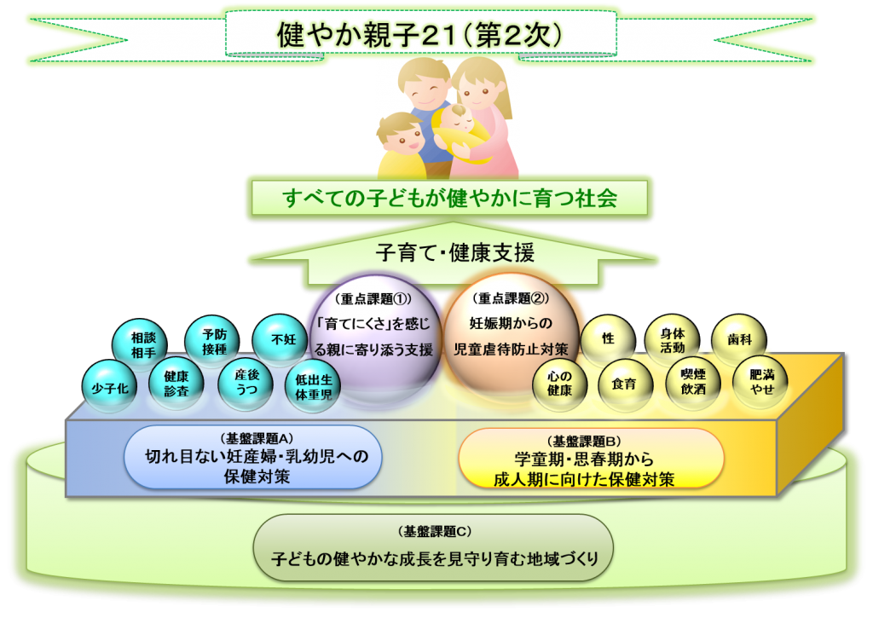

「健やか親子21」（第2次）とは
「健やか親子２１」は、平成 13 年から開始した、母子の健康水準を向上 させるための様々な取組を、みんなで推進する国民運動計画
平成 27 年度からは、現状の課題を踏まえ、新たな計画（～平成 36 年度）が始まっている。
出典：「健やか親子21（第2次）」について 検討会報告書 （一部追記）
ご協力よろしくお願いします
健やか親子２１キャラクター「すこりん」

